Slide 1
Functions
By 윤명근

Slide 2
수업목표
What is a function
Calling a function
Passing arguments to a function
Returning a value
Variable scope
Naming variables
Recursive Functions
lambda function

Slide 3
What is a function
프로그램
작성하기 쉽고 관리하기 편리한 작은 조각으로 구성
Divide-and-Conquer
Function, Object, Module
함수 (function)
특정 작업을 수행하는 명령어들의 모음
def 키워드 사용하여 생성
호출(call)하여 사용
예) print, input, len, int, float, str, max, min

Slide 4
What is a function
함수 (function)
특정 작업을 수행하는 명령어들의 모음
def 키워드 사용하여 생성
호출(call)하여 사용
예) print, input, len, int, float, str, max, min
len
매개변수
리턴값
[ 1, 2, 3, 4, 5, 6, 7, 8, 9 ]
9

Slide 5
What is a function
함수 정의
def 함수명():
def 키워드로 정의할 수 있다.
<매개 변수>는 없을 수도 있다.
리턴 값은 없을 수도 있다.
def <함수 이름>(<매개 변수>, <매개 변수>, ...) : <코드>
# 함수 선언 def print_my_info() : print("My name is Han.") print("I am 22 years old.") print("Nice to meet you.") # 함수 호출 print_my_info()

Slide 6
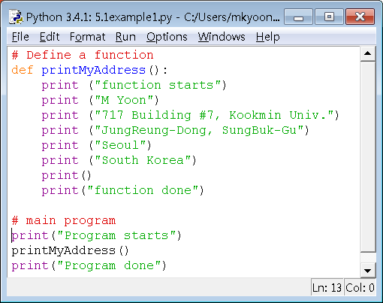
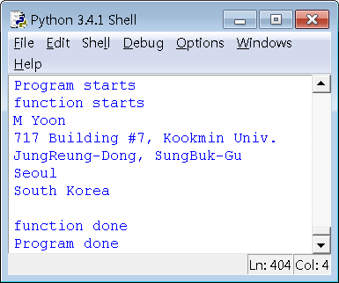
What is a function
함수 정의

Slide 7
What is a function
함수 정의
# 함수 선언 def get_sum(start, end) : ret = 0 for num in range(start, end + 1) : ret += num return ret a = int(input("A >")) b = int(input("B >")) print("{} 부터 {} 까지 합은 {} 입니다.".format(a, b, get_sum(a, b)))

Slide 8
What is a function
가변 매개변수 함수
파이썬에서는 매개변수를 원하는 만큼 받을 수 있는 함수를 만들 수 있다.
가변 매개변수는 하나만 사용 할 수 있으며, 가변 매개변수 뒤에는 일반 매개변수가 올 수 없다.
def <함수 이름>(<매개 변수>, <매개 변수>, ... , *<가변 매개변수>) : <코드>
# 가변 매개변수 함수를 정의 할때는 *를 가변 매개변수 이름 앞에 붙인다. def get_sum(*args) : ret = 0 for each in args : ret += each return ret print(get_sum(1, 2, 3, 4, 5, 6, 7, 8, 9))

Slide 9
What is a function
기본 매개변수
인자가 전달되지 않을 경우 값을 정의 하는 매겨변수
기본 매개변수 뒤에는 일반 매개변수가 올 수 없다.
# 기본 매개 변수 def print_my_info( n = 1 ) : for i in range(n) : print("My name is Kim.") print_my_info() print("--구분선--") print_my_info(3)

Slide 10
What is a function
함수 사용
반복 호출 용이
중복 코드 제거
에러 발생 가능성 낮춤
인자(argument) 를 함수에 전달 가능
매개변수(parameter)
함수 결과값 리턴 가능

Slide 11
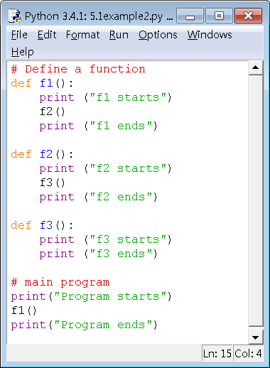
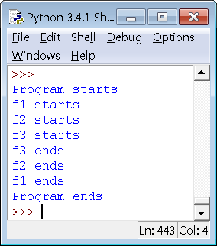
Calling a function
함수 호출(call)
호출자(caller)
피호출자(callee)

Slide 12
Calling a function
함수는 호출될 때, 독자적 메모리 공간이 할당됨
스택(Stack)에서 할당
함수 내부에서 정의된 변수(local variable)는 이 메모리 공간을 사용함
인자(매개변수) 포함
함수가 종료될 때, 할당되었던 메모리 공간은 소멸됨
따라서 이 메모리 공간을 사용하고 있던 모든 변수 및 인자도 동시에 소멸됨

Slide 13
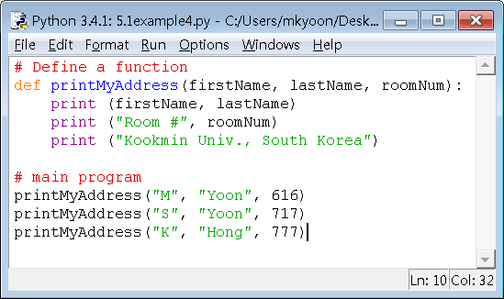
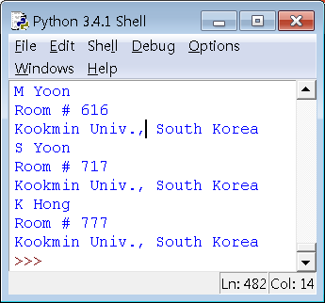
Passing arguments to a function
인자(argument) 넘기기
매개변수(parameter)

Slide 14
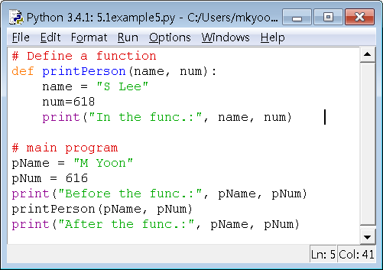
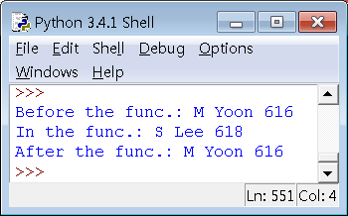
Passing arguments to a function
인자(argument) 넘기기
함수 내에서 변경된 인자는 함수가 끝나고 반영되지 않음
단, mutable 데이터는 예외
Mutable data: list, dictionary, set

Slide 15
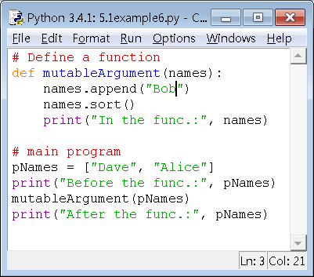
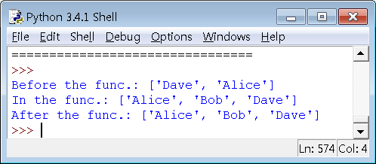
Passing arguments to a function
인자(argument) 넘기기
함수 내에서 변경된 인자는 함수가 끝나고 반영되지 않음
단, mutable 데이터는 예외
Mutable data: list, dictionary, set

Slide 16
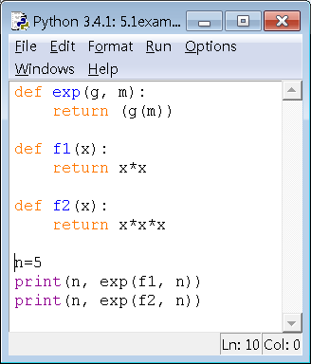
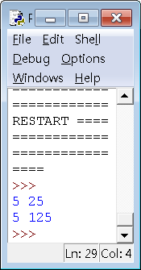
Passing arguments to a function
함수도 함수의 인자가 될 수 있음

Slide 17
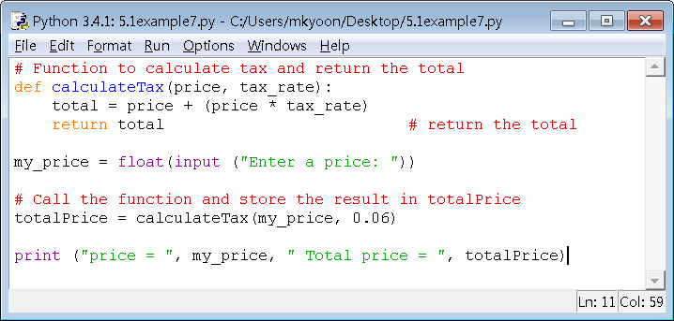
Returning a value
함수 결과값 리턴
return (결과값)

Slide 18
Variable scope
범위(scope)에 따른 변수(variable) 구분
지역(Local): 함수나 클래스 내부에서만 사용
전역(Global): 프로그램 파일 안에서 사용
빌트인(Built-in): 파이썬에서 특별 정의하여 사용
파이썬에서 변수 이름 찾는 순서
지역 → 전역 →빌트인
그래도 존재하지 않으면 에러 발생
Local/global 변수 접근 에러
지역 변수를 해당 함수(클래스) 외부에서 사용하려는 경우
전역 변수의 값을 함수(클래스)에서 변경하려는 경우
예외: global로 선언해주면 가능

Slide 19
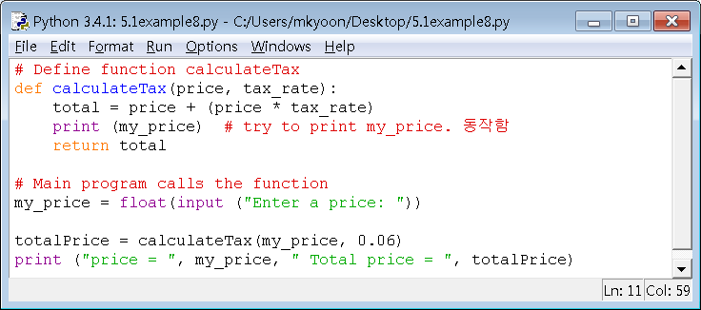
Variable scope
Local/global 변수 접근 에러
함수(클래스)에서 global 변수 접근 가능

Slide 20

Variable scope
Local/global 변수 접근 에러
외부에서 함수(클래스)의 지역 변수 접근 에러

Slide 21
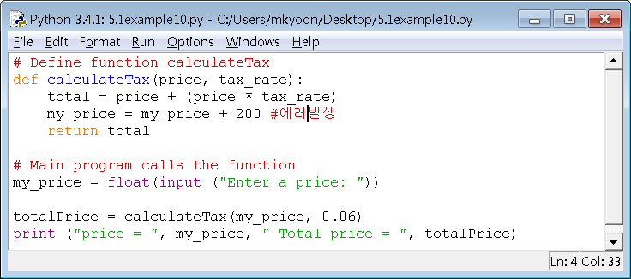
Variable scope
Local/global 변수 접근 에러
함수(클래스)에서 ‘global’ 표시 없이 전역 변수 값을 변경하려 하여 에러 발생

Slide 22
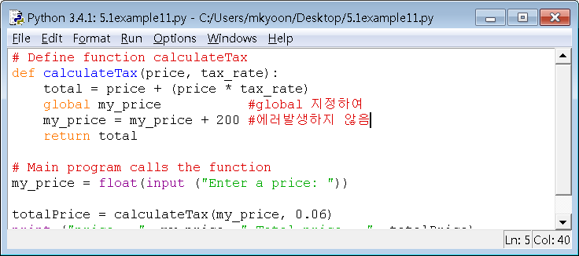
Variable scope
Local/global 변수 접근 에러
함수(클래스)에서 ‘global’ 표시 하면 전역 변수 값을 변경 가능함
하지만, 전역 변수를 함수(클래스)에서 변경하는 것은 좋지 않은 프로그래밍 습관임

Slide 23
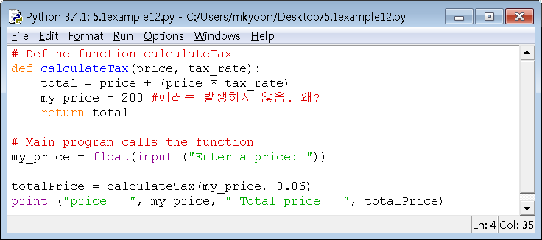
Naming variables
동일한 이름의 전역변수와 지역변수 사용은 좋지 않은 습관
프로그래밍 오류 발생의 원인
아래 코드는 동작하나 좋지 않은 사례

Slide 24

Recursive Functions
재귀함수(recursive function)
자기 자신을 재호출하는 함수
동일한 문제 해결 방식을 반복하는 상황에서 활용
Computer science 분야에서 흔하게 발생
1부터 n까지 합산
1부터 (n-1)까지 합산 + n
피보나치 수열
f(n) = f(n-1) + f(n-2), f(1)=f(2)=1
프랙탈(fractal)

Slide 25
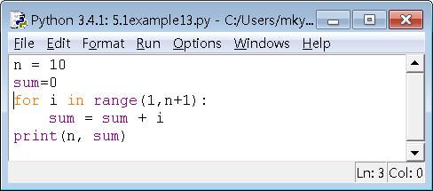
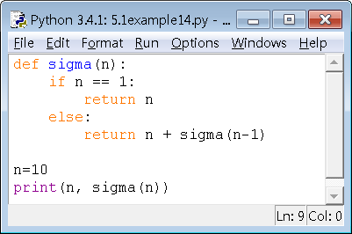
Recursive Functions
재귀함수(recursive function)
반복 패턴 + 종료 조건
반복 함수 호출로 속도는 느림
스택으로 부터 메모리 할당 및 해제 반복
Ex) 1부터 n까지 합산
1부터 (n-1)까지 합산 + n

Slide 26
Recursive Functions
재귀함수(recursive function)
재귀의 종료 조건
# 팩토리얼 def facto( n ) : if n == 0 : return 1 else : return n * facto(n-1) n = int(input("N >")) print("{}! = {}".format(n, facto(n)))

Slide 27
Recursive Functions
실습
유클리드 알고리즘을 재귀함수로 구현하여 최대공약수를 구해보자.
# 유클리드 알고리즘을 이용한 최대공약수 구하기 def gcd( a , b ) : if b == 0 : return a else : return gcd(b, a % b) a = int(input("a >")) b = int(input("b >")) print("{} 와 {}의 최대공약수는 {}입니다".format(a, b, gcd(a, b)))

Slide 28
Recursive Functions
실습
유클리드 알고리즘을 재귀함수로 구현하여 최대공약수를 구해보자.

Slide 29

Recursive Functions
실습
n번째 피보나치 수를 구해보자.
피보나치 수는 아래의 점화식으로 정의되는 수열이다.
$$F_{n}=\left\{\begin{aligned}0, n=0 \\ 1, n=1 \\ F_{n−1}+F_{n−2}, otherwise\end{aligned}\right.$$

Slide 30
Recursive Functions
실습
n번째 피보나치 수를 구해보자.
피보나치 수는 아래의 점화식으로 정의되는 수열이다.
$$F_{n}=\left\{\begin{aligned}0, n=0 \\ 1, n=1 \\ F_{n−1}+F_{n−2}, otherwise\end{aligned}\right.$$
# 피보나치 수열을 구하는 함수 def fibo ( n ) : if n == 0 : return 0 elif n == 1 : return 1 else : return fibo(n-1) + fibo(n-2) n = int(input("n >")) print("{}번째 피보나치 수 : {}".format(n, fibo(n)))

Slide 31
Recursive Functions
실습
n번째 피보나치 수와 피보나치 수열의 연산 횟수를 구해보자.
# 피보나치 수열의 연산 횟수를 구하는 함수 counter = 0 # 피보나치 수열을 구하는 함수 def fibo ( n ) : global counter counter += 1 if n == 0 : return 0 elif n == 1 : return 1 else : return fibo(n-1) + fibo(n-2) n = int(input("n >")) print("{}번째 피보나치 수 : {}".format(n, fibo(n))) print("총 {}번 연산을 하였습니다.".format(counter))

Slide 32
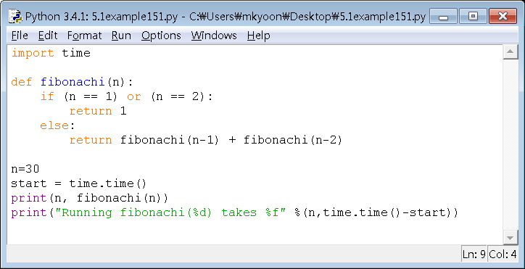
실습
피보나치 수열의 처리 시간을 구하시오

Slide 33
실습
피보나치 수열의 처리 시간이 오래 걸리는 이유는 무엇일까?
피보나치 수열을 재귀함수가 아닌 일반함수(for loop 사용)로 구현하고 처리 시간을 재귀함수였을 때와 비교하시오

Slide 34
실습
메모이제이션 (memoization)
컴퓨터 프로그램이 동일한 계산을 반복해야 할 때, 이전에 계산한 값을 메모리에 저장함으로써 동일한 계산의 반복 수행을 제거하여 프로그램 실행 속도를 빠르게 하는 기술
f(4)
f(2)
f(3)
f(0)
f(1)
f(1)
f(2)
f(0)
f(1)

Slide 35
실습
메모이제이션 (memoization)
컴퓨터 프로그램이 동일한 계산을 반복해야 할 때, 이전에 계산한 값을 메모리에 저장함으로써 동일한 계산의 반복 수행을 제거하여 프로그램 실행 속도를 빠르게 하는 기술

Slide 36
실습
메모이제이션 (memoization)
# 피보나치 수열의 연산 횟수를 구하는 함수 counter = 0 # 피보나치 수열의 결과를 저장할 사전 memo = {} # 피보나치 수열을 구하는 함수 def fibo ( n ) : global counter counter += 1 if n in memo : return memo[n] if n == 0 : memo[n] = 0 elif n == 1 : memo[n] = 1 else : memo[n] = fibo(n-1) + fibo(n-2) return memo[n] n = int(input("n >")) print("{}번째 피보나치 수 : {}".format(n, fibo(n))) print("총 {}번 연산을 하였습니다.".format(counter))

Slide 37
lambda function
람다 함수 (lambda function)
이름 없는 함수
한 줄 함수
주로 함수를 함수 인자로 넘길때 사용
lambda 인수: 리턴값
get_sum = lambda x, y : x + y print(get_sum(1, 2))

Slide 38
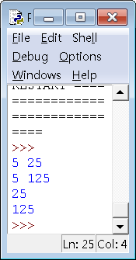
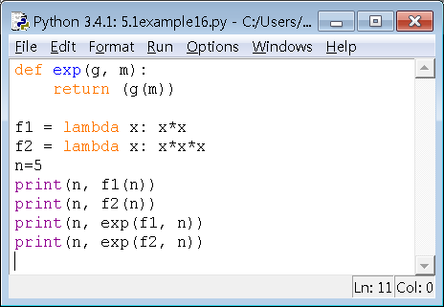
lambda function
람다 함수 (lambda function)
이름 없는 함수
한 줄 함수
주로 함수를 함수 인자로 넘길때 사용

Slide 39
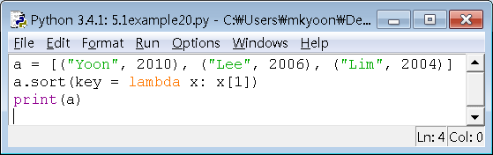
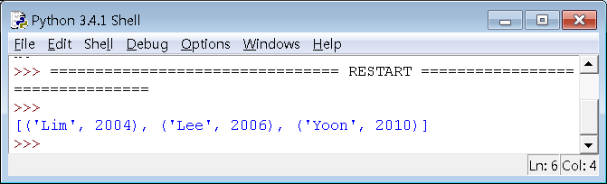
lambda function
람다 함수 (lambda function)
예: List 정렬
Lambda 함수 정의: 튜플 (tuple) 두 번째 값으로 정렬

Slide 40
내장 함수
파이썬에서 기본적으로 제공하는 함수
abs() | dict() | help() | min() | setattr()
all() | dir() | hex() | next() | slice()
any() | divmod() | id() | object() | sorted()
asci() | enumerate() | input() | oct() | staticmethod()
bin() | eval() | int() | open() | str()
bool() | exec() | isinstance() | ord() | sum()
bytearray() | filter() | issubclass() | pow() | super()
bytes() | float() | iter() | print() | tuple()
callable() | format() | len() | property() | type()
chr() | frozenset() | list() | range() | vars()
classmethod() | getattr() | locals() | repr() | zip()
compile() | globals() | map() | reversed() | __import__()
complex() | hasattr() | max() | round()
delattr() | hash() | memoryview() | set()
https://docs.python.org/3/library/functions.html

Slide 41
내장 함수
abs(x)
절대값을 반환 하는 함수
복소수라면 제곱을 한 다음, 루트를 한 값을 리턴 한다.
# abs 는 절대 값을 반환 한다. print(abs(-3)) # 복소수 x + yj 인경우 sqrt(x*y + y*y)의 값을 반환 한다. print(abs(4 + 3j))

Slide 42
내장 함수
max()
인자 값 중 최대값을 반환 한다.
min()
인자 값 중 최소값을 반환 한다.
numbers = [91, 7, 1, 18, 29, 66, 89, 41, 96, 32] print("MAX :", max(numbers)) print("MIN :", min(numbers))

Slide 43
내장 함수
float()
문자열 혹은 정수를 실수로 바꾼다.
str_pi = "3.141592653589793" str_e = "2.718281828459045" print(str_pi + str_e) float_pi = float(str_pi) float_e = float(str_e) print(float_pi + float_e)

Slide 44
내장 함수
int()
문자열 혹은 실수를 정수로 바꾼다.
str_han_birthday = "970203" str_heo_birthday = "960913" print(str_han_birthday + str_heo_birthday) int_han_birthday = int(str_han_birthday) int_heo_birthday = int(str_heo_birthday) print(int_han_birthday + int_heo_birthday)

Slide 45
내장 함수
enumerate(iterable, start = 0)
시퀀스 객체를 입력 받아, enumerate 객체로 반환한다.
enumerate 객체는 첫 번째 요소로 번호, 두 번째 요소로 번호에 해당되는 값을 가진다.
members = [ "김성규", "장동우", "남우현", "이성열", "엘", "이성종" ] for number, name in enumerate(members, start=1) : print("{} 번째 멤버 : {}".format(number, name))

Slide 46
내장 함수
sum()
리스트 혹은 튜플의 합을 반환하는 함수
number_list = [1, 2, 3, 4, 5, 6, 7, 8, 9, 10] print(sum(number_list))

Slide 47
내장 함수
sorted(iterable, [key], [reverse])
iterable 객체 안에 들어 있는 항목들로부터 정렬된 리스트를 생성하여 반환
key : 정렬의 기준이 되는 값
reverse : 정렬 결과를 뒤집을지 결정
number_list = [91, 7, 1, 18, 29, 66, 89, 41, 96, 32] sorted_number_list = sorted(number_list) print("number_list :", number_list) print("sorted_number_list :", sorted_number_list)

Slide 48
내장 함수
sorted(iterable, [key], [reverse])
student = [ ("허준녕", 20153253, 4.2), ("김영재", 20153180, 3.7), ("한채연", 20153250, 4.5), ] print("Before sorted :", student) sort_by_id = sorted(student, key = lambda x : x[1]) print("Sort by id :", sort_by_id) sort_by_grade = sorted(student, key = lambda x : x[2], reverse=True) print("Sort by grade :", sort_by_grade)
student 에 있는 각 원소의 두번째 값을 기준으로 정렬

Slide 49
내장 함수
sorted(iterable, [key], [reverse])
# 사전을 정의 합니다. student = { 20153180 : 3.7, 20153250 : 4.5, 20153253 : 4.2 } # 학점을 기준으로 정렬해서 출력 합니다. for key, value in sorted(student.items(), key=lambda x:x[1], reverse=True) : print(key, ":", value)

Slide 50
내장 함수
sorted vs sort
sorted(iterable, [key], [reverse])
파이썬 내장 함수
입력값을 정렬하고 결과를 리스트로 리턴함
list.sort()
리스트 자료형의 함수
리스트 자체를 정렬함. 결과 리턴 없음.

Slide 51
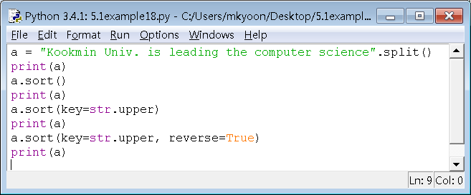
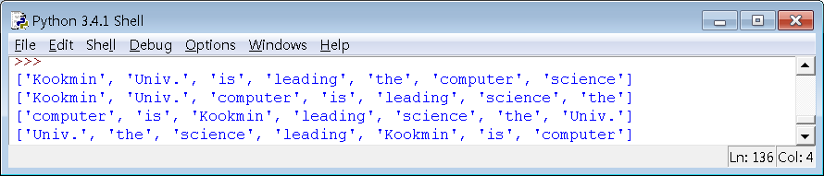
내장 함수
list.sort()
리스트 자료형의 함수
예) key=str.upper 사용으로 대소문자 구분 없이 정렬

Slide 52
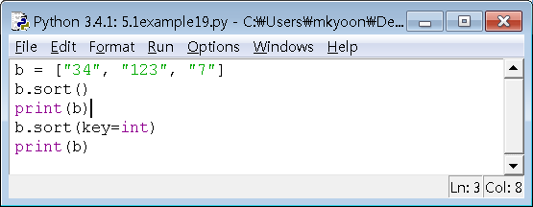
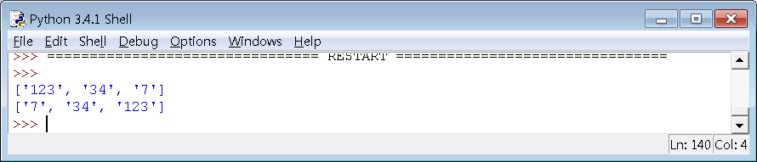
내장 함수
list.sort()
리스트 자료형의 함수
예) int() 함수 사용으로 스트링을 정수로 변경하여 정렬

Slide 53
실습
재귀적 나무 그리기
터틀 그래픽을 이용해서 다음 그림과 같은 재귀적 구조의 나무를 그리시오

Slide 54
실습
재귀적 나무 그리기
재귀적 구조 찾기
나무는 가운데 직선, 왼쪽 나무, 오른쪽 나무로 구성된다!
(1) 시작점에서 직선을 그린다
(2) 왼쪽 나무를 그린다
(3) 오른쪽 나무를 그린다
(4) 시작점으로 돌아온다
(2)
(3)
(4)
(1)

Slide 55
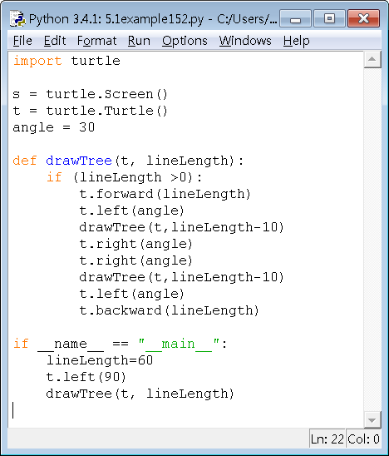
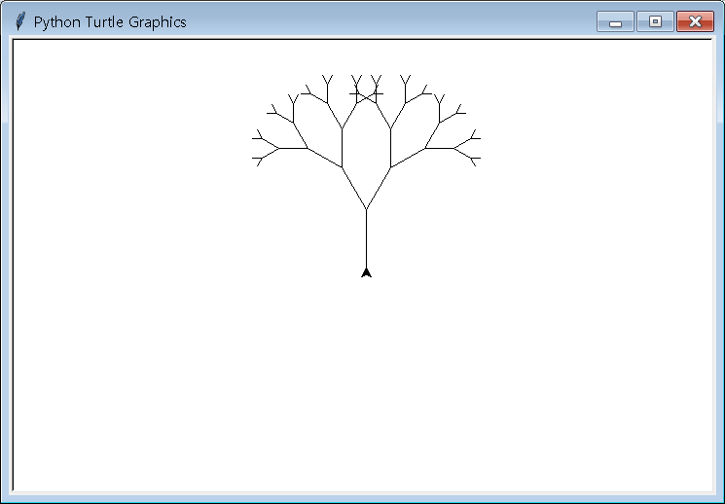
실습
재귀적 나무 그리기
재귀적 구조 찾기

Slide 56
실습
하노이탑
하노이탑을 재귀함수로 구현하시오.
원반의 개수가 n개일 때, 몇 번 원반을 옮겨야 하는가?
원반의 개수가 n개일 때, 어떻게 원반을 옮겨야 하는가?

Slide 57
실습
3 개의 장대가 있고 첫 번째 장대에는 반경이 서로 다른 n개의 원판이 쌓여 있다. 각 원판은 반경이 큰 순서대로 쌓여 있다. 이제 수도승들이 다음 규칙에 따라 첫 번째 장대에서 세 번째 장대로 옮기려 한다. 이 작업을 수행하는데 필요한 이동순서를 출력하는 프로그램을 작성하라
한 번에 한 개의 원판만을 다른 탑으로 옮길 수 있다.
쌓아 놓은 원판은 항상 위의 것이 아래의 것보다 작아야 한다.(중간 과정 역시 그래야함)

Slide 58
실습
A
B
C

Slide 59
실습
A
B
C

Slide 60
실습
A
B
C

Slide 61
실습
5 개의 원판을 A->C로 옮기는 방법 1. 초록색 ~ 주황색 원판을 A -> B 로 옮긴다. 2. 노란색 원판을 A -> C 로 옮긴다. 3. 다시 초록색 ~ 주황색 원판을 B -> C 로 옮긴다.
4개의 원판을 A->B로 옮기는 방법은?
4개의 원판을 B->C로 옮기는 방법은?

Slide 62
실습 – Hanoi ( n, s, m, e )
Hanoi( 5, ‘A’, ‘B’, ‘C’ )
Hanoi( 4, ‘A’, ‘C’, ‘B’ )
5 : A -> C
Hanoi( 4, ‘B’, ‘A’, ‘C’ )

Slide 63
실습 – Hanoi ( n, s, m, e )
Hanoi( 5, ‘A’, ‘B’, ‘C’ )
Hanoi( 4, ‘A’, ‘C’, ‘B’ )
5 : A -> C
Hanoi( 4, ‘B’, ‘A’, ‘C’ )

Slide 64
실습 – Hanoi ( n, s, m, e )
Hanoi( 5, ‘A’, ‘B’, ‘C’ )
Hanoi( 4, ‘A’, ‘C’, ‘B’ )
5 : A -> C
Hanoi( 4, ‘B’, ‘A’, ‘C’ )

Slide 65
실습 – Hanoi ( n, s, m, e )
Hanoi( 5, ‘A’, ‘B’, ‘C’ )
Hanoi( 4, ‘A’, ‘C’, ‘B’ )
5 : A -> C
Hanoi( 4, ‘B’, ‘A’, ‘C’ )

Slide 66
실습 – Hanoi ( n, s, m, e )
Hanoi( 4, ‘A’, ‘C’, ‘B’ )
Hanoi( 3, ‘A’, ‘B’, ‘C’ )
4 : A -> B
Hanoi( 3, ‘C’, ‘A’, ‘B’ )

Slide 67
실습 – Hanoi ( n, s, m, e )
Hanoi( 4, ‘B’, ‘A’, ‘C’ )
Hanoi( 3, ‘B’, ‘C’, ‘A’ )
4 : B -> C
Hanoi( 3, ‘A’, ‘B’, ‘C’ )

Slide 68
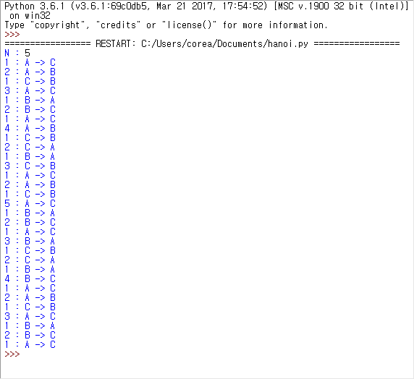
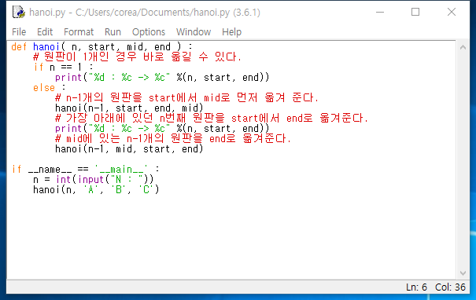
실습 – Hanoi ( n, s, m, e )

Slide 69
숙제
주어진 날짜로부터 x일 후의 날이 몇 일이고 무슨 요일인지 계산해주는 프로그램을 작성하시오.
예: 2015.5.1일의 1000일 후?

